Slide 2
Strategien für den Studienstart Strategien für die erste Vorlesungswoche und zur Studienorganisation

Slide 3
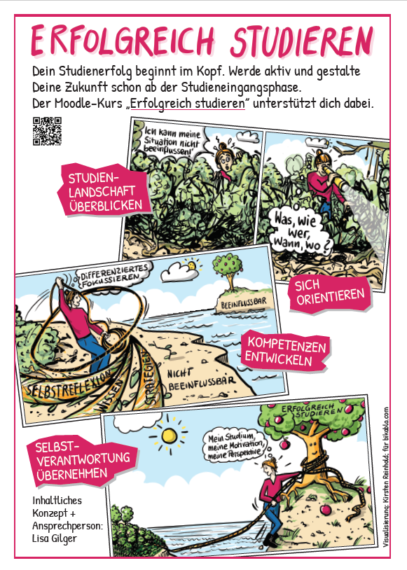
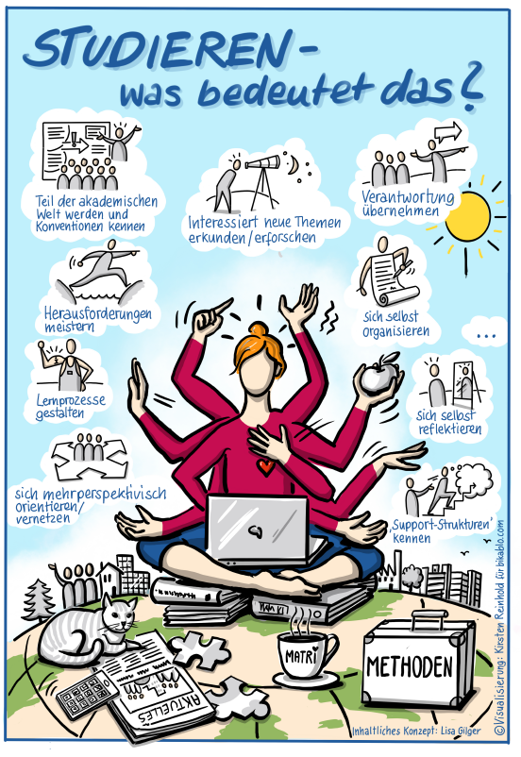

Slide 4

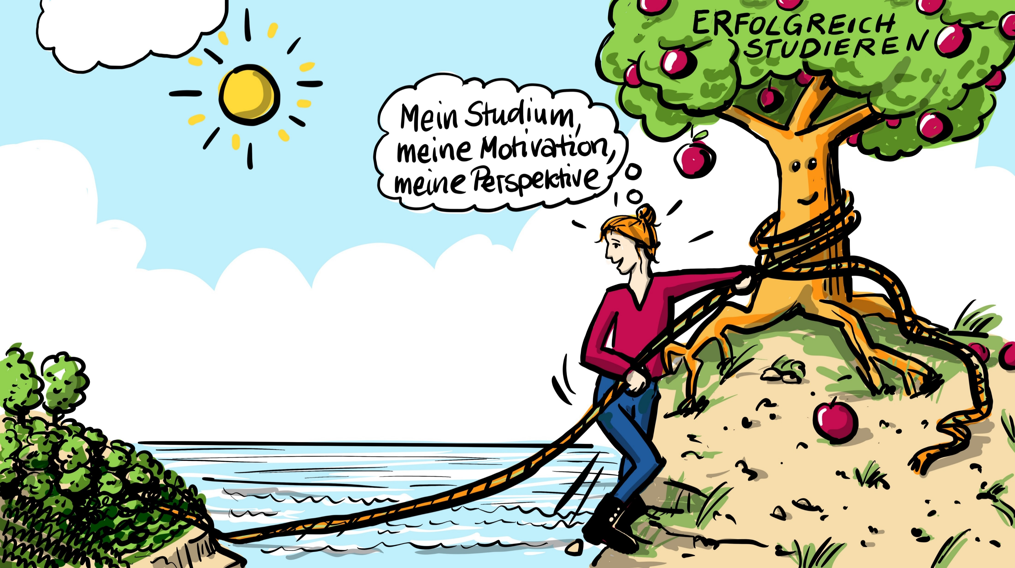
Selbstmanagement und Strategien
Selbstreflexion
Zielklarheit
Priorisierung
Übersichtliche Darstellung
Zeitplan

Slide 5

Selbstreflexion
Was sind die häufigsten Zeiträuber im Studium?
Planungslosigkeit und Prioritätenmangel
Ablenkung durch Smartphone und Social Media
Unordnung und Multitasking
Perfektionismus
Ineffizienz wie z.B. Plauderrunden in Lerngruppen
Wie möchte ich mein Studium gestalten?

Slide 6
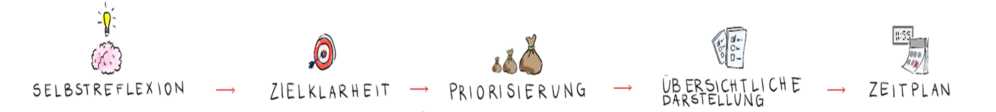
Zielklarheit
Brainstorming:
Was sind Ihre Ziele? Notieren Sie sich drei Ziele.

Slide 7

Zielklarheit mit SMART-Zielen
Ich erstelle nach meiner ersten Vorlesungswoche eine Übersicht,
Welchen Leistungsnachweis ich in welcher Lehrveranstaltung erbringen muss.
In welchem Semester ich welche (Teil-)Module belegen will.
So behalte ich die Übersicht über mein Studium und vergesse nichts.

Slide 8
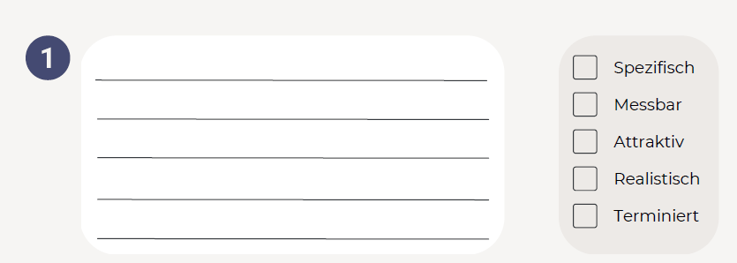
Zielklarheit mit SMART-Zielen
Formulieren Sie Ihre Ziele um in SMART-Ziele

Slide 9
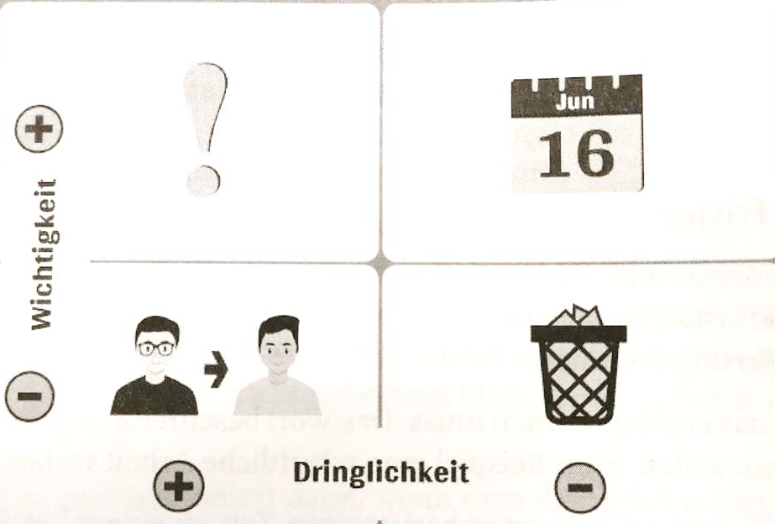
Priorisierung mit dem Eisenhower-Prinzip
Sofort erledigen
Bsp. E-Mail-Account einrichten
Planen, terminieren
Bsp. Ablaufpläne der LV kennen
Delegieren?
Bsp. PH Park-Plakette besorgen
Not-To-Do-Liste
Bsp. Speiseplan der Mensa kennen

Slide 10
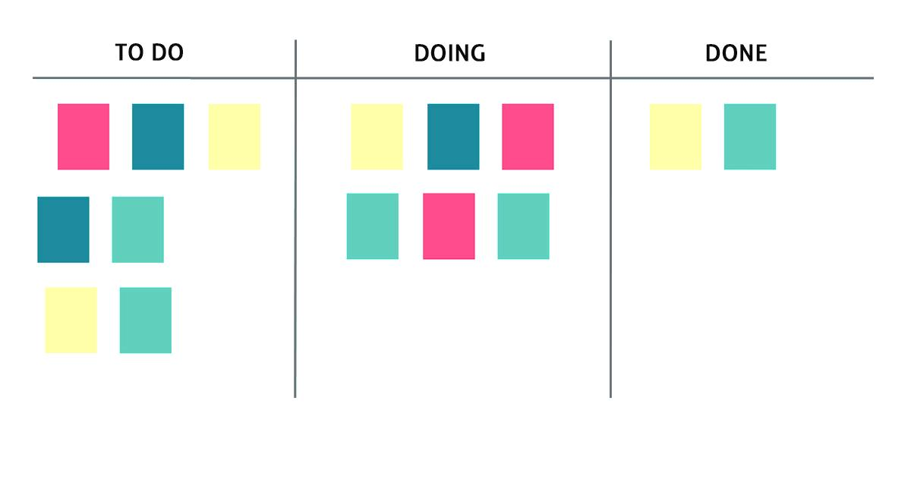
Priorisierung mit dem Kanban-System
To Do: alle Aufgaben in Zeitraum
Doing: EINE Aufgabe
Done: alle erledigten Aufgaben
Tipp: Farbzuweisung nach Studienfächern

Slide 11
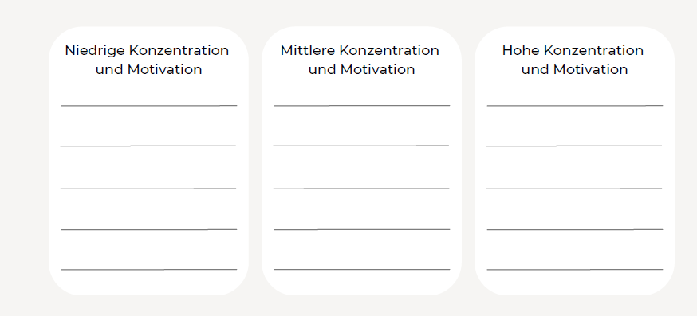
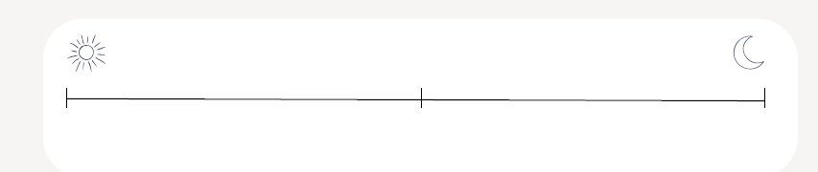
Priorisierung mit einem Motivations-Mapping

Slide 12

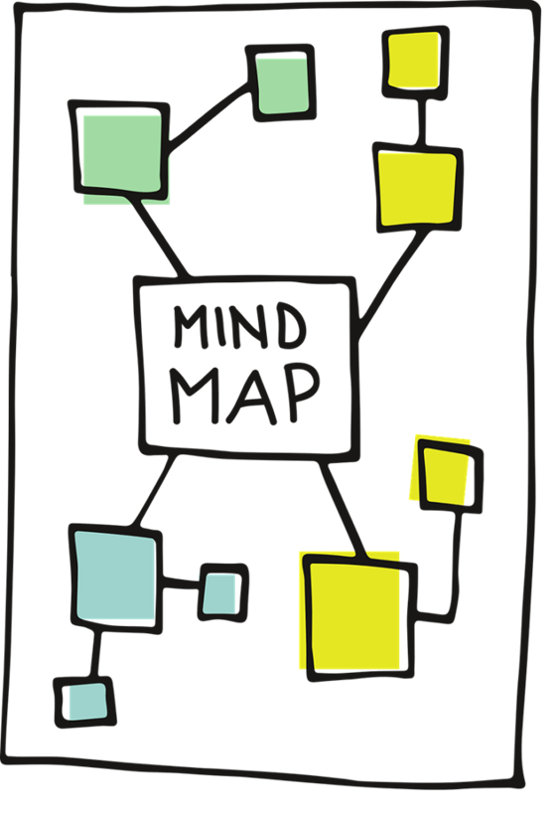



Übersichtliche Darstellung
Legen Sie sich Ordner an und legen Sie Dokumente systematisch ab
Machen Sie sich klar, was zueinander gehört
Machen Sie sich klar, wie die Beziehung der Inhalte zueinander ist
Machen Sie sich klar, was unbedingt erledigt/realisiert werden muss
Kategorisieren, segmentieren und hierarchisieren Sie

Slide 13
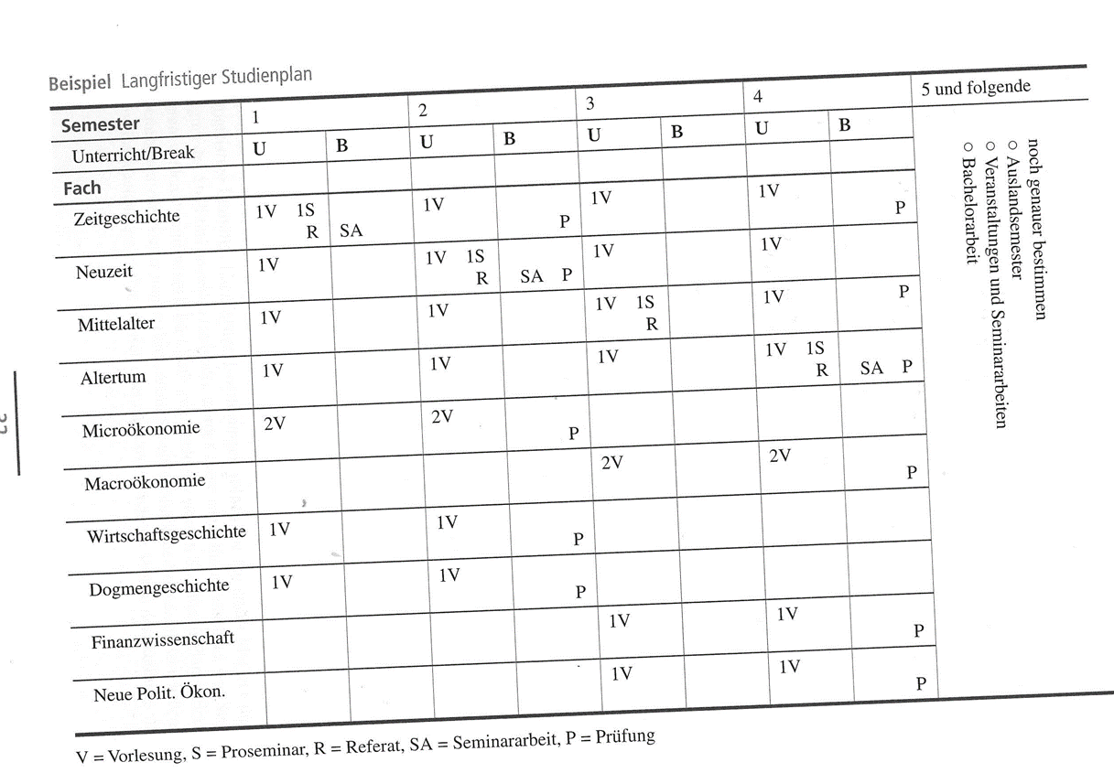
Zeitplan
Langfristige Zeitpläne (gesamtes Studium)
Semester | Fach | Prüfungsleistung | …
In welche Teile ist das Studium gegliedert?
Wann muss ich welche Wahlentscheidung treffen?
Wie lange dauern die einzelnen Teile? (Bachelor, Praktikum,…)
Welche Prüfungen sind wann abzulegen bzw. können frühestens/spätestens abgelegt werden?
Wie hoch ist ungefähr die stundenmäßige Belastung durch Lehrveranstaltungen in den einzelnen Semestern?
Welche größeren Arbeiten müssen während welcher Studienteile geleistet werden? (Seminar- oder Abschlussarbeiten)
Wie und wann sind Praktika, Austauschprogramme usw. einzubauen?
Wie viel Zeit will ich für das Studium mindestens/ höchstens investieren?

Slide 14
Zeitplan
Mittelfristige Zeitpläne (Semester)
Faustregel: Ende der 2.Semesterwoche steht der Semesterplan / Lernzeiten endgültig.
In der zweiten Woche der vorlesungsfreien Zeit steht der Plan für diese Periode.
Das Semester konkret im Blick behalten:
Lehrveranstaltungen
Aufträge / Projekte
Prüfungszeitraum
Praktika; Fremdsprachenaufenthalt
Aufgaben an der Hochschule
Nicht studiumsbezogene Arbeiten /Aktivitäten

Slide 15
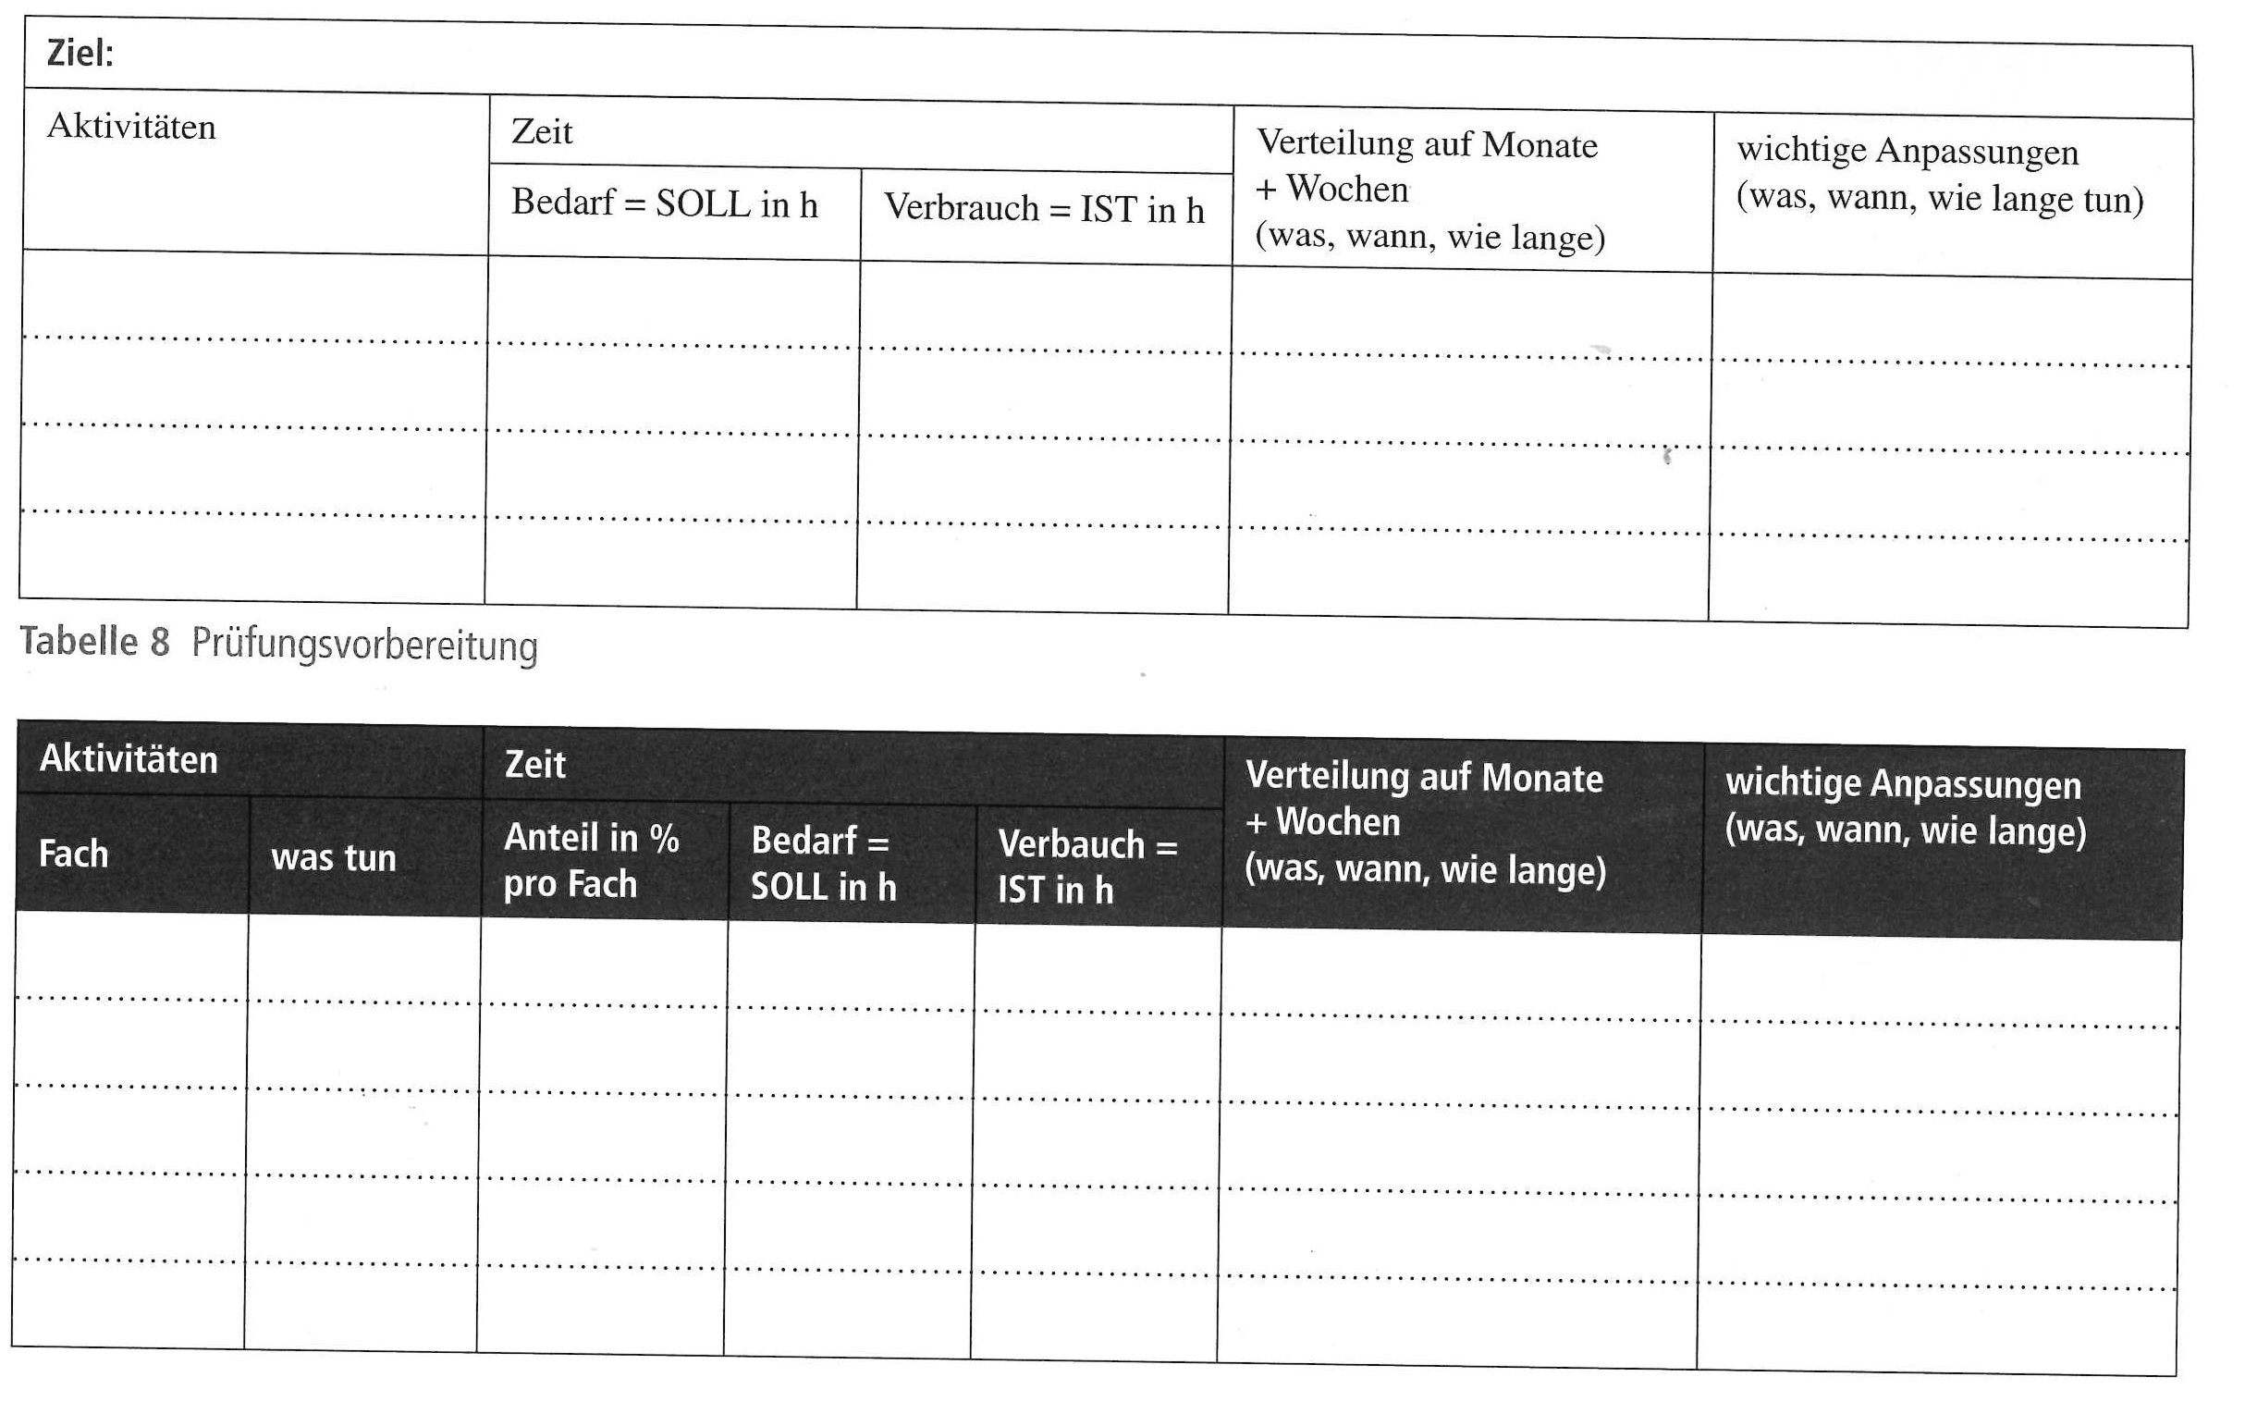
Zeitplan
Mittelfristige Zeitpläne (Semester)

Slide 16
Zeitplan
Kurzfristige Zeitpläne (Woche)
Generell:
Bekomme ich eine Regelmäßigkeit in den Zeitplan?
Nutze ich auch das Wochenende fürs Studium?
Lehrveranstaltungen:
Welche Besuche ich in der nächsten Woche?
Welche Aufgaben muss ich dafür vor- & nachbereiten? (Wie viel Zeit investiere ich?)
Prüfungen:
Wie kann ich Lernroutinen schaffen / vorarbeiten?
Alltag / Ausgleich:
Was steht diese Woche an? (Sport, Ausgehen, Einkaufen, Job)
Was sind meine Regenerationszeiten / Auszeiten?

Slide 17
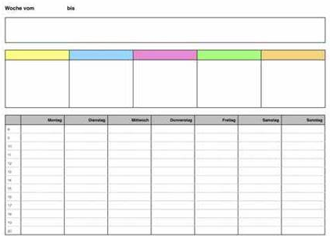
Zeitplan
Kurzfristige Zeitpläne (Woche)
Tipps:
Am Wochenende planen
Fixe Termine zuerst eintragen
Arbeiten / Aufgaben der Woche festhalten
Work-Life-Balance nicht vergessen

Slide 18

Empfehlungen für Ihren Studienstart

Slide 19
Empfehlungen für Ihren Studienstart
1. Visualisieren
Die Loci-Methode
Memotechnik, Gedächtnismethode
Verknüpfen von einer Route mit Informationen
2. Mind-Maps
Die ABC-Technik
Überblick über Lernstoff, Zusammenhänge
Zu jedem Buchstaben Begriffe aufschreiben
3. Wiederholen
SQR3-Methode
Lesen von wissenschaftlichen Texten
Survey, Question, Read, Recite, Review
4. Karteikarten
Die Feynman-Methode
Verstehen des Lernstoffs
Jemand anderem erklären und Wissenslücken erkennen

Slide 20
Quellen
Clear, J. (2020): Die 1%-Methode. Minimael Veränderung, maximale Wirkung. Goldmann.
Dickinson, D. J., & O’Connell, D. Q. (1990): Effect of quality and quantity of study on student grades. The Journal of Educational Research, 83(4), 227-231.
Ellenbogen, J. M., Hu, P. T., Payne, J. D., Titone, D., & Walker, M. P. (2007): Human relational memory requires time and sleep. Proceedings of the National Academy of Sciences, 104(18), 7723-7728.
Lally, P., Van Jaarsveld, C. H., Potts, H. W., & Wardle, J. (2010): How are habits formed: Modelling habit formation in the real world. European journal of social psychology, 40(6), 998-1009.
Metzig, W., & Schuster, M. (2020): Lernen zu Lernen. Lernstrategien wirkungsvoll einsetzen. Springer Berlin.

